Slide 1




CHÀO MỪNG CÁC EM ĐẾN VỚI BÀI HỌC MỚI!

Slide 2

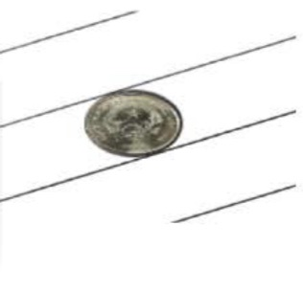

KHỞI ĐỘNG
Người ta gieo một đồng xu hình tròn bán kính 1 cm lên một tờ giấy trải phẳng. Trên tờ giấy đó có vẽ những đường thẳng song song cách đều, tức là những đường thẳng song song mà khoảng cách giữa hai đường thẳng bất kỳ nằm cạnh nhau luôn bằng nhau. Nếu khoảng cách ấy luôn bằng 2 cm thì có thể xảy ra những trường hợp nào sau đây, vì sao?
a) Đồng xu đè lên một đường thẳng
(đồng xu che khuất một phần của đường thẳng).
b) Đồng xu không đè lên đường thẳng nào.
c) Đồng xu đè lên nhiều hơn một đường thẳng.

Slide 3

BÀI 16: VỊ TRÍ TƯƠNG ĐỐI CỦA ĐƯỜNG THẲNG VÀ ĐƯỜNG TRÒN

Slide 4
BÀI 16: VỊ TRÍ TƯƠNG ĐỐI CỦA ĐƯỜNG THẲNG VÀ ĐƯỜNG TRÒN
1
VỊ TRÍ TƯƠNG ĐỐI CỦA ĐƯỜNG THẲNG VÀ ĐƯỜNG TRÒN.
NỘI DUNG
BÀI HỌC
2
DẤU HIỆU NHẬN BIẾT TIẾP TUYẾN CỦA ĐƯỜNG TRÒN
3
HAI TIẾP TUYẾN CẮT NHAU CỦA MỘT ĐƯỜNG TRÒN

Slide 5

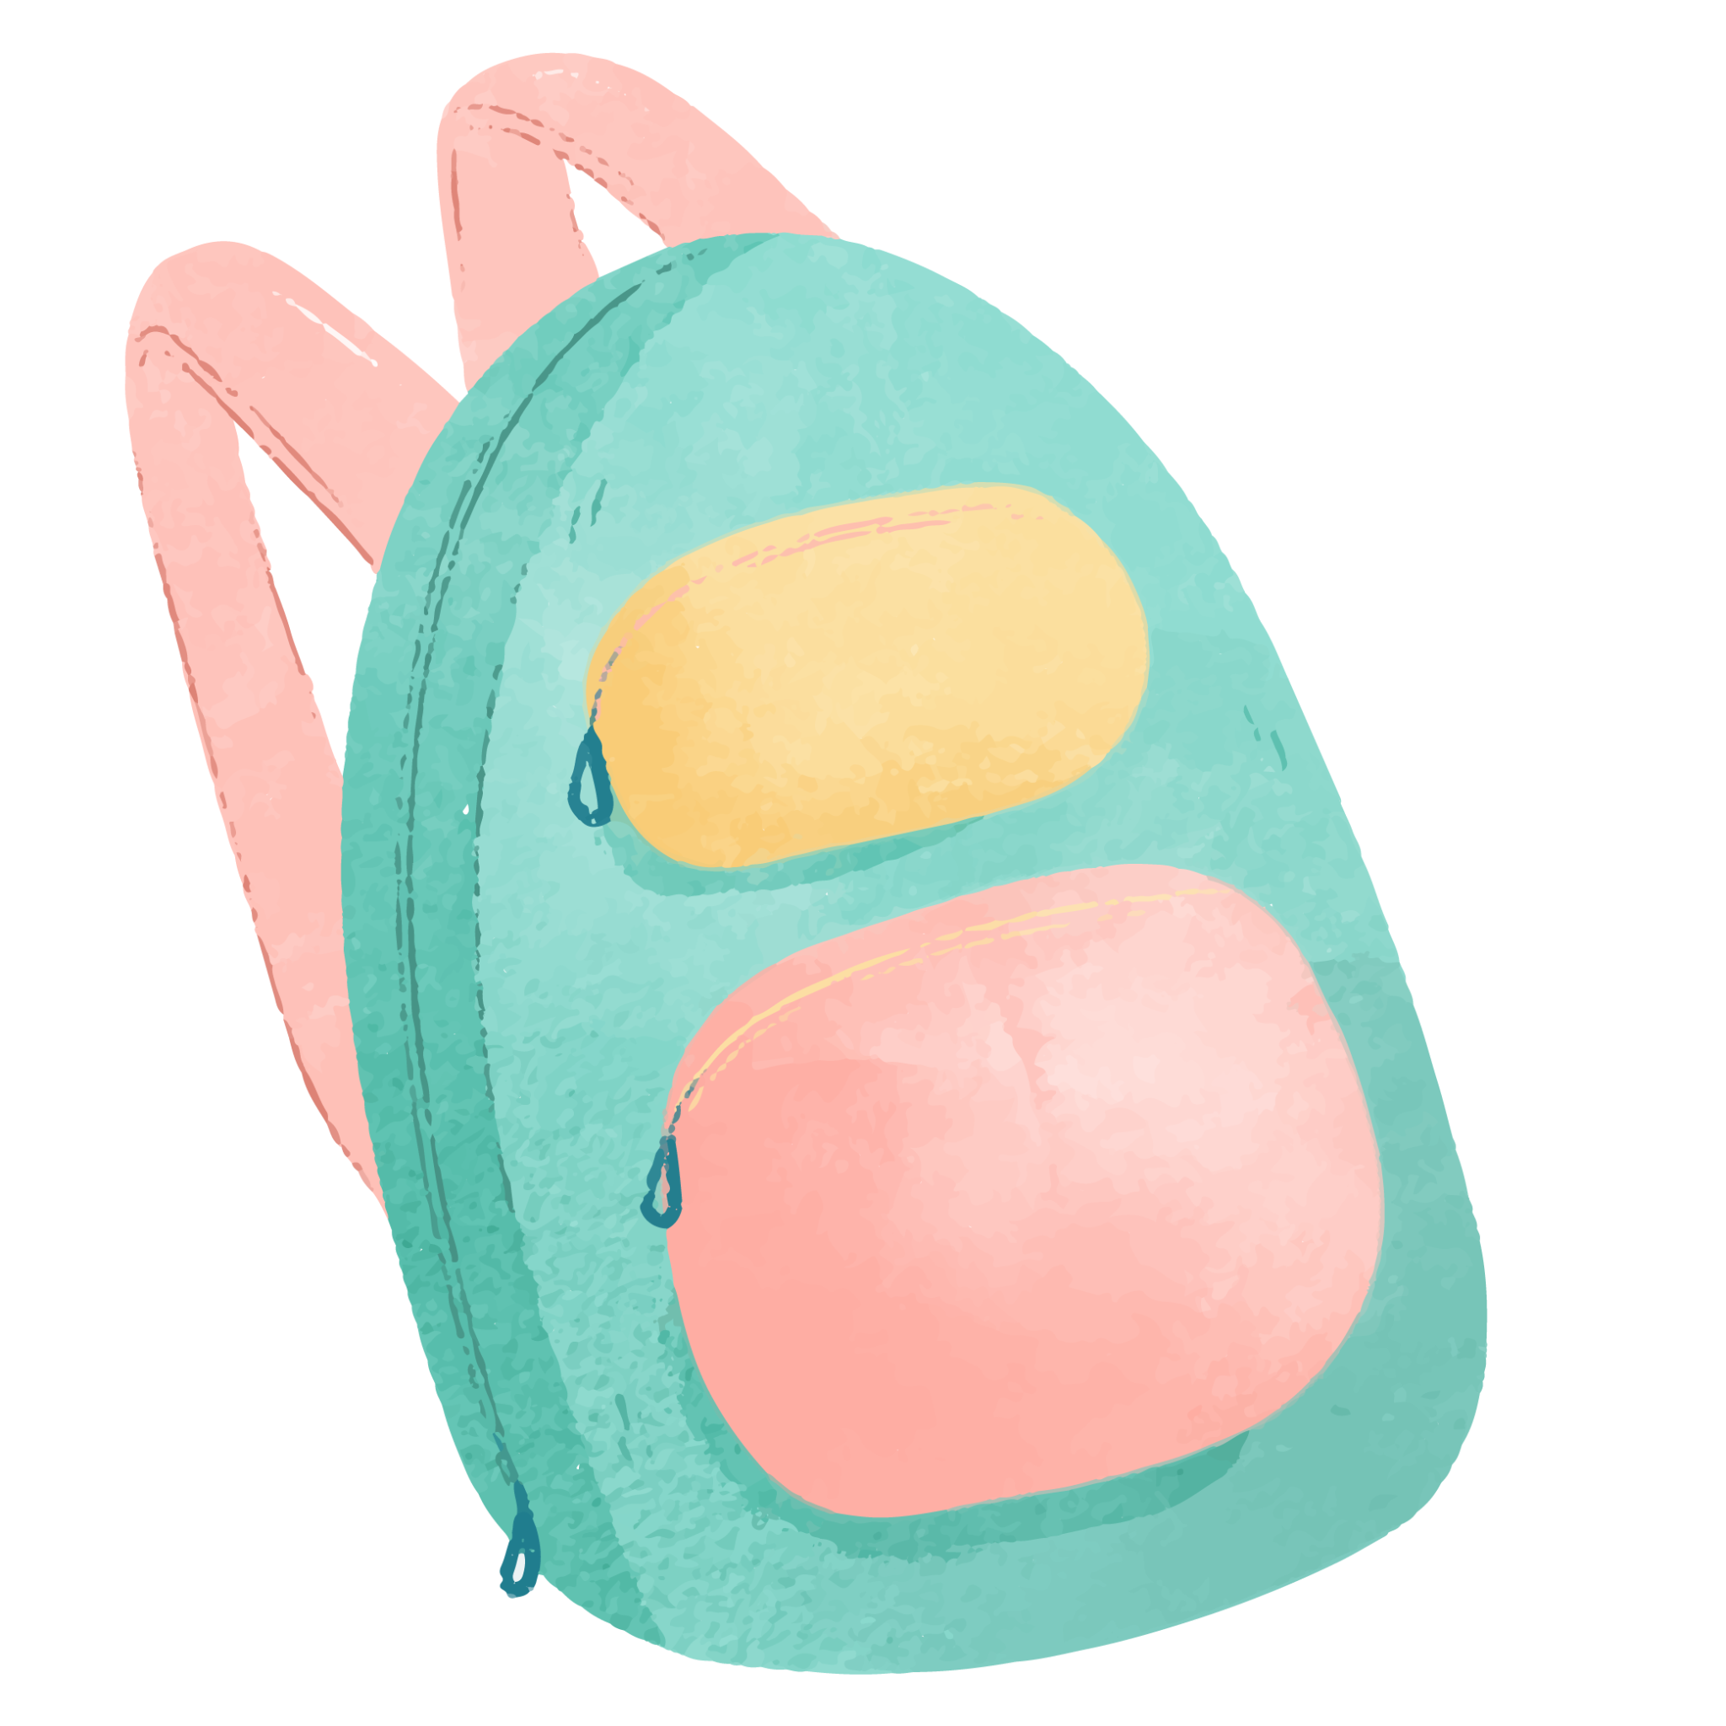
I. VỊ TRÍ TƯƠNG ĐỐI CỦA ĐƯỜNG THẲNG VÀ ĐƯỜNG TRÒN

Slide 6
HĐ1
Cho đường thẳng a và điểm O. Gọi H là chân đường vuông góc hạ từ O xuống a, và A là một điểm thuộc tia OH. Trong mỗi trường hợp sau đây, hãy vẽ đường tròn (O; OA) và cho biết đường thẳng a và đường tròn (O; OA) có bao nhiêu điểm chung?

Slide 7
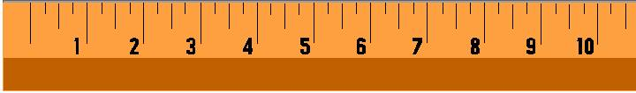
a) OH < OA
O
0

a
H
0
A
* Nhận xét: Giữa đường thẳng và đường tròn có mấy điểm chung?
Đường thẳng a và đường tròn (O) gọi là cắt nhau nếu chúng có hai điểm chung.

Slide 8
b) OH=OA
O
0

a
0
H
A
Đường thẳng a và đường tròn (O) gọi là tiếp xúc nhau nếu chúng có duy nhất một điểm chung H. Điểm chung ấy gọi là tiếp điểm. Khi đó, đường thẳng a còn gọi là tiếp tuyến của đường tròn (O) tại H.
* Nhận xét: Giữa đường thẳng và đường tròn có mấy điểm chung?

Slide 9
c) OH>OA
O
.
0

A
a
H
0
.
Đường thẳng a và đường tròn (O) gọi là không giao nhau nếu chúng không có điểm chung.
* Nhận xét: Giữa đường thẳng và đường tròn có mấy điểm chung?

Slide 10
* Vị trí tương đối của đường thẳng và đường tròn
1. Đường thẳng a và đường tròn (O) gọi là cắt nhau nếu chúng có hai điểm chung.
2. Đường thẳng a và đường tròn (O) gọi là tiếp xúc nhau nếu chúng có duy nhất một điểm chung H. Điểm chung ấy gọi là tiếp điểm. Khi đó, đường thẳng a còn gọi là tiếp tuyến của đường tròn (O) tại H.
3. Đường thẳng a và đường tròn (O) gọi là không giao nhau nếu chúng không có điểm chung.

Slide 11
NHẬN XÉT
1. Cho đường thẳng a và đường tròn (O; R). Gọi d là khoảng cách từ O đến a. Từ hoạt động 1 ta nhận thấy: Đường thẳng a và đường tròn (O; R).cắt nhau khi d < R (Hình 1), tiếp xúc với nhau khi d = R (Hình 2). và không giao nhau khi d > R (Hình 3).
2. Nếu đường thẳng a tiếp xúc với đường tròn (O) tại H thì

Slide 12


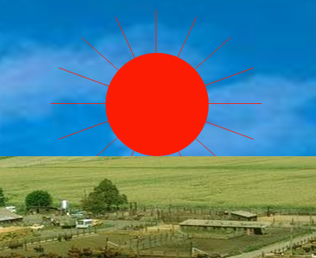

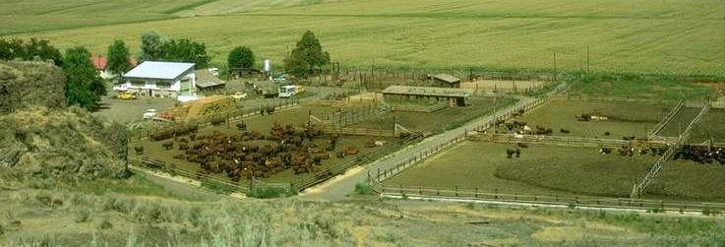
Một số hình ảnh về ba vị trí tương đối của đường thẳng và đường tròn trong thực tế
Đường thẳng
và đường tròn
cắt nhau
Đường thẳng
và đường tròn
tiếp xúc nhau
Đường thẳng
và đường tròn
không giao nhau
11

Slide 13
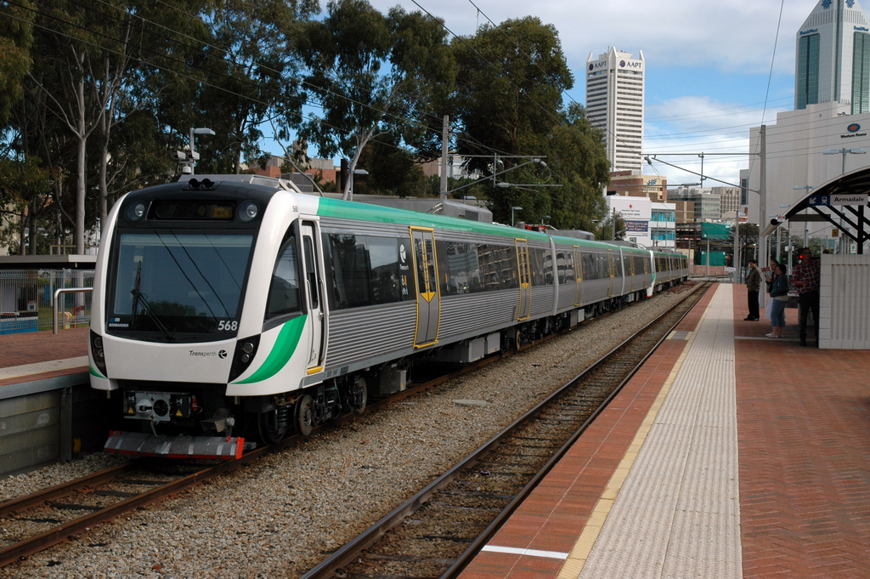
13

Slide 14
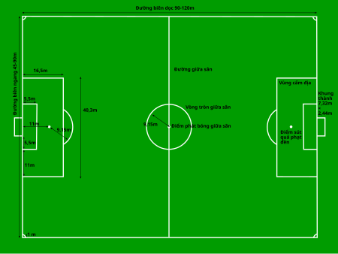
14

Slide 15
LUYỆN TẬP 1
Cho đường thẳng a và điểm O cách A một khoảng bằng 4cm. Không vẽ hình hãy dự đoán xem mỗi đường tròn sau cắt, tiếp xúc hay không cắt đường thẳng a. Tại sao?
a) (O; 3cm)
b) (O; 5cm)
c) (O; 4cm)
a) d = 4cm, R = 3cm; d > R nên đường tròn (O; 3cm) không cắt đường thẳng a.
b) d = 4cm, R = 5cm; d < R nên đường tròn (O; 3cm) cắt đường thẳng a.
c) d = 4cm, R = 4cm; d = R nên đường tròn (O; 3cm) cắt (tiếp xúc) đường thẳng a.

Slide 16
2
DẤU HIỆU NHẬN BIẾT TIẾP TUYẾN CỦA ĐƯỜNG TRÒN

Slide 17
HĐ2
Cho đoạn thẳng OH và đường thẳng a vuông góc với OH tại H.
a) Xác định khoảng cách từ O đến đường thẳng a.
b) Nếu vẽ đường tròn (O; OH) thì đường tròn này và đường thẳng a có vị trí tương đối như thế nào?

Slide 18
HĐ2
* Đường thẳng a và đường tròn (O; OH) có vị trí như thế nào ?
a) Khoảng cách từ O đến đường thẳng a bằng OH..
O
b) Nếu vẽ đường thẳng (O; OH) thì đường tròn (O; OH) tiếp xúc với đường thẳng a.
0

a
H
0

Slide 19
ĐỊNH LÝ 1 (DẤU HIỆU NHẬN BIẾT TIẾP TUYẾN)
Nếu một đường thẳng đi qua một điểm nằm trong một đường tròn và vương góc với bán kính đi qua điểm đó thì đường thẳng ấy là một tiếp tuyến của đường tròn

Slide 20
Giải
Ví dụ 1: Cho AB là một dây không đi qua tâm của đường tròn (O). Đường thẳng qua O và vuông góc với AB cắt tiếp tuyến tại A của (O) ở điểm C. Chứng minh rằng CB là một tiếp tuyến của (O).
Gọi D là giao điểm của AB và OC, Trong tam giác cân AOB (OA = OB), đường cao OD
(do ) cũng là đường phân giác của góc O, suy ra
Ta có . Vì OC là cạnh chung, và OA = OB.
Từ đó (do OA là tiếp tuyến), tức là CB vuông góc với bán kính OB tại B. Do đó theo định lí 1. CB cũng là tiếp tuyến của (O).

Slide 21
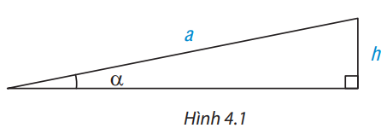
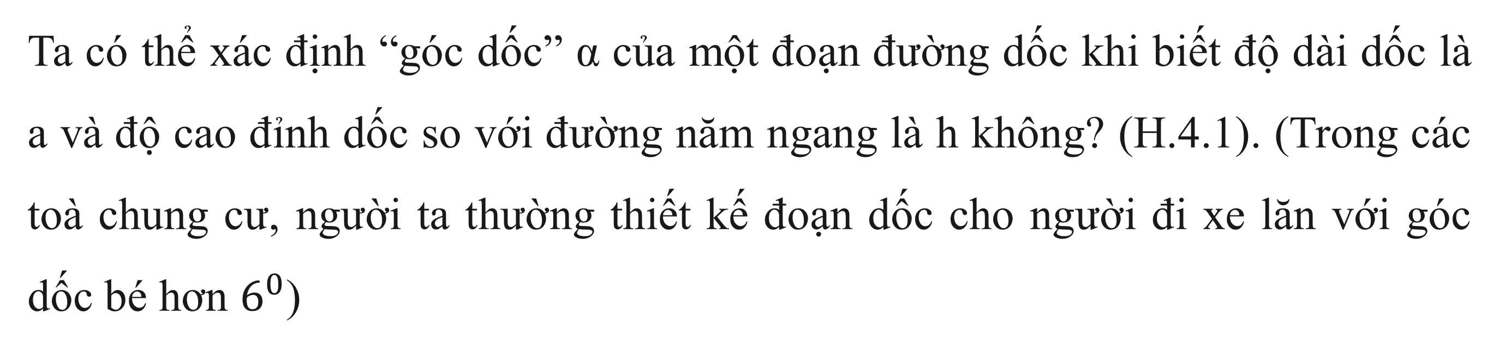
KHỞI ĐỘNG
Ta có thể xác định “góc dốc” α của một đoạn đường dốc khi biết độ dài dốc là a và độ cao đỉnh dốc so với đường năm ngang là h không? (H.4.1). (Trong các toà chung cư, người ta thường thiết kế đoạn dốc cho người đi xe lăn với góc dốc bé hơn $6^{0}$)

Slide 22
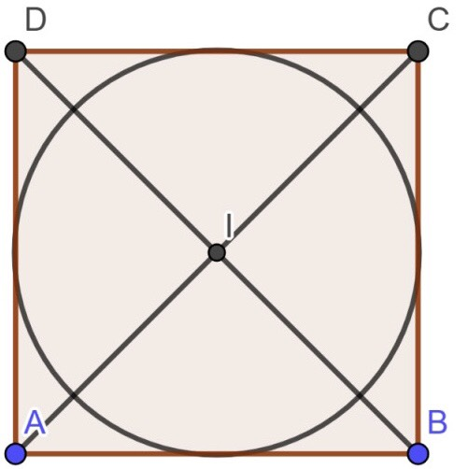
Luyện tập 2 ( HS thực hiện cá nhân trong thời gian 4 phút)
Cho một hình vuông có độ dài mỗi cạnh bằng 6cm và hai đường chéo cắt nhau tại I. Chứng minh rằng đường tròn (I; 3cm) tiếp xúc với cả bốn cạnh của hình vuông.
Giải
Gợi ý: Chứng minh khoảng cách từ I tới mỗi cạnh bằng 3 cm

Slide 23
Thực hành
Cho đường thẳng a và điểm M không thuộc a. Hãy vẽ đường tròn tâm M tiếp xúc với a
M

a
0

Slide 24
Vận dụng
Trở lại tình huống mở đầu. Ở đây, ta hiểu đồng xu nằm đè lên một đường thẳng khi đường tròn (hình ảnh của đồng xu) và đường thẳng ấy cắt nhau.
Bằng cách xét vị trí đồng xu trong một dải nằm giữa hai đường thẳng song song cạnh nhau (cách đều hoặc không cách đều hai đường thẳng đó), hãy chứng minh rằng chỉ xảy ra các trường hợp a và b, không thể xảy ra trường hợp c.

Slide 25
Vận dụng
HDG: Gọi (0; 1cm) là đường tròn mô phỏng đồng xu và giả sử sau khi gieo đồng xu, tâm O nằm trong một dải giữa hai đường thẳng m1 và m2 song song và nằm cạnh nhau. Dễ thấy khoảng cách từ O đến các đường thẳng khác m1 và m2 luôn lớn hơn 1 nên (O) không giao nhau với bất kì một đường thẳng nào khác m1 và m2. Do đó ta chỉ cần xét vị trí tương đối của (O) đối với m1 và m2.
Gọi d1, d2 lần lượt là khoảng cách từ O đến m1, m2, ta có d1 + d2 = 2cm. Chỉ có thể xảy ra các trường hợp sau:
1. d1< d2 khi đó ta có d1 <1 và d2 > 1 nên (O; 1) cắt m1 và không giao nhau với m2.
2. d1 =d2 khi đó ta có d1 = d2 =1 nên (O; 1) tiếp xúc với cả m1, m2
3. d1>d2 khi đó ta có d1>1, d2<1 nên (O; 1) cắt m2 và không giao nhau với m1.
Tóm lại chỉ có thể xảy ra: đồng xu đè lên một đường thẳng (trường hợp 1 và 3), hoặc đồng xu không đè lên đường thẳng nào cả (trường hợp 2).

Slide 26
3
HAI TIẾP TUYẾN CẮT NHAU CỦA MỘT ĐƯỜNG TRÒN

Slide 27
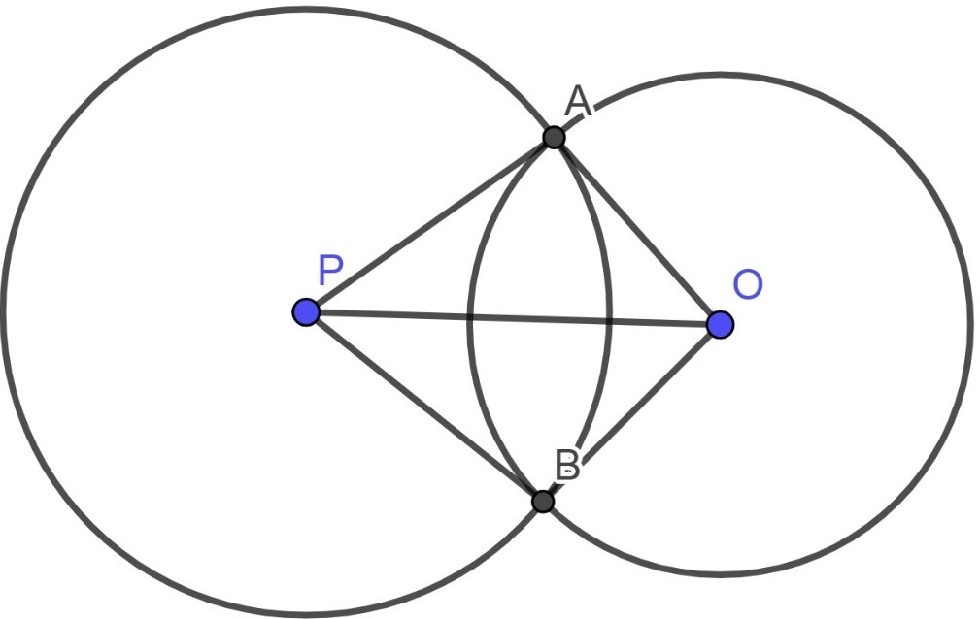
3. Hai tiếp tuyến cắt nhau của một đường tròn
Hoạt động 3: Cho điểm P ở bên ngoài một đường tròn tâm O. Hãy dung thước và compa thực hiện các bước vẽ hình như sau
Vẽ đường tròn đường kính PO cắt đường tròn (O) tại A và B.
Vẽ và chứng tỏ các đường thẳng PA và Pb là hai tiếp tuyến của (O).
PA và PB gọi là hai tiếp tuyến cắt nhau của đường tròn (O).
HDG: Hai tam giác PAO và PBO là các tam giác vuông lần lượt tại A, B do đó PA, PB lần lượt vuông góc với OA, OB. Suy ra PA, PB là tiếp tuyến của (O)
Notes:
â

Slide 28
HĐ 4
(Dựa vào hình vẽ có được sau HĐ 3). Bằng cách xét hai tam giác OPA và OPB, chứng minh rằng
PA = PB;
PO là tia phân giác của góc APB
OP là tia phân giác của góc AOB
HDG: + Chứng minh Hai tam giác PAO và PBO bằng nhau.
+ Dựa vào hai tam giác bằng nhau từ đó CM các ý a, b, c.

Slide 29
Định lí 2
Nếu hai tiếp tuyến của đường tròn (O) cắt nhau tại điểm P thì:
* Điểm P cách đều hai tiếp điểm
* PO là tia phân giác của góc tạo bởi hai tiếp tuyến.
* OP là tia phân giác của góc tạo bởi hai bán kính qua hai tiếp điểm.
Ví dụ 2 (SGK -102)

Slide 30
Ví dụ 2 (SGK -102)
Cho hai tiếp tuyến PA và PB của đường tròn (O; R) (A và B là hai tiếp điểm)
a) Chứng minh rằng .
b) Tính PA và PB, biết R = 2cm và PO = 4cm
Giải
a) Do OA và OB là hai tiếp tuyến cắt nhau của (O), nên theo định lí 2, ta có OP là tia phân giác của góc AOB. Trong tam giác cân AOB (OA = OB), đường phân giác OP cũng là đường cao nên ta có .
b) Tam giác OAP có ( do PA tiếp xúc với đường tròn (O) tại A) và OA = R = 2 cm và OP =4 cm (giả thiết).
Áp dụng định lí Pythagore vào tam giác vuông OAP ta có
Từ đó suy ra
Vậy cm.
Theo tính chất của hai tiếp tuyến cắt nhau, ta cũng có cm.

Slide 31
Thử thách nhỏ (SGK -103) Cho góc xPy và điểm A thuộc tia Px. Hãy vẽ đường tròn tâm O tiếp xúc với cả hai canh của góc xPy sao cho A là một trong hai tiếp điểm.
HDG:
- Vẽ đường phân giác Pt của góc xPy, Qua A vẽ đường vuông góc với Pt, cắt Pt tại O
- Vẽ đường tròn (O; OA)

Slide 32
LUYỆN TẬP

Slide 33
Câu 1: Câu nào sau đây là đúng.
A. Đường thẳng tiếp xúc với đường tròn khi đường thẳng có một giao điểm với đường tròn.
B. Đường thẳng cắt đường tròn khi đường thẳng có một giao điểm với đường tròn.
C. Đường thẳng không cắt đường tròn khi khoảng cách từ tâm của đường tròn đến đường thẳng nhỏ hơn bán kính.
D. Khoảng cách từ tâm đường tròn đến đường thẳng nhỏ hơn R thì đường thẳng tiếp xúc với đường tròn.

Slide 34
Câu 2: Cho (O;6cm) và đường thẳng a. Gọi d là khoảng cách từ tâm O đến đường thẳng a. Điều kiện để a cắt O là:
A. Khoảng cách d < 6cm
B. Khoảng cách d = 6cm
C. Khoảng cách d > 6cm
D. Khoảng cách d≤6cm

Slide 35
Câu 3: Cho điểm A(3;4). Khi đó đường tròn (A;4) sẽ có vị trí như thế nào với hai trục Ox; Oy.
A. Cắt Ox và tiếp xúc với Oy
B. Cắt cả Ox và Oy
C. Cắt Oy và tiếp xúc với Ox
D. Tiếp xúc với Ox và không giao với Oy

Slide 36
VẬN DỤNG

Slide 37
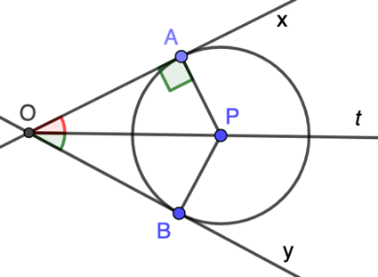
Bài 5.22 (SGK – 103)
HDG:
- Theo đề bài ta có tại A, nên OA là tiếp tuyến của (P) tại A.
- Do Ot là phân giác của góc xOy và nên PA = PB. Suy ra
, do có OP chung, OA = OB và PA = PB.
Do đó nghĩa là tại B, nên OB là tiếp tuyến của (P) tại B.

Slide 38
Thank You!
www.reallygreatsite.com

Slide 39
a) OH < OA
O

0
a
H
0
A
Đường thẳng a và đường tròn (O) gọi là cắt nhau nếu chúng có hai điểm chung.
* Nhận xét: Giữa đường thẳng và đường tròn có mấy điểm chung?
Notes:
a) OH < OA

Slide 40
b) OH = OA
O
0

a
H
A
0
* Nhận xét: Giữa đường thẳng và đường tròn có mấy điểm chung?
Đường thẳng a và đường tròn (O) gọi là tiếp xúc nhau nếu chúng có duy nhất một điểm chung H. Điểm chung ấy gọi là tiếp điểm. Khi đó, đường thẳng a còn gọi là tiếp tuyến của đường tròn (O) tại H.
Notes:
a) OH < OA

Slide 41
C) OH > OA
O
.
0

A
a
H
0
.
Đường thẳng a và đường tròn (O) gọi là không giao nhau nếu chúng không có điểm chung.
* Nhận xét: Giữa đường thẳng và đường tròn có mấy điểm chung?
Notes:
.

